Slide 1
POVEZAVA MED NOTRANJIMI IN ZUNANJIMI KOTI TRIKOTNIKA (Stičišče str. 231, i-učb)
Vir: http://www2.arnes.si/~vzagar/trik.1.4/trik1104.htm

Slide 2
1. VSOTA NOTRANJIH IN ZUNANJIH KOTOV OB ISTEM OGLIŠČU
Če imata notranji in zunanji kot VRH V ISTEM OGLIŠČU, pravimo, da sta PRILEŽNA.
Preriši sliko!
Pari priležnih kotov v trikotniku so:
$(α,α^{′})$
$$\left(β,β^{′}\right)$$
$(γ,γ^{′}$)
Vir: https://si.openprof.com/wb/trikotnik?ch=132#Zunanji_kot_trikotnika

Slide 3
Notranji in zunanji kot ob ISTEM OGLIŠČU sta SOKOTA. Skupaj merita 180°:
$$α+α^{′}=180°$$
$$β+β^{′}=180°$$
$$γ+γ^{′}=180°$$
Vir: https://si.openprof.com/wb/trikotnik?ch=132#Zunanji_kot_trikotnika
Kota, ki skupaj merita 180°, sta SUPLEMENTARNA.

Slide 4
Primeri: Stičišče 7/str. 231: (POŠLJI!)
PREPIŠI in čimbolj samostojno REŠI PRIMER 1!
Izračunaj še notranji kot $γ$in zunanji kot $γ$‘!
(R: $γ=54°, γ^{′}=126°$)

Slide 5
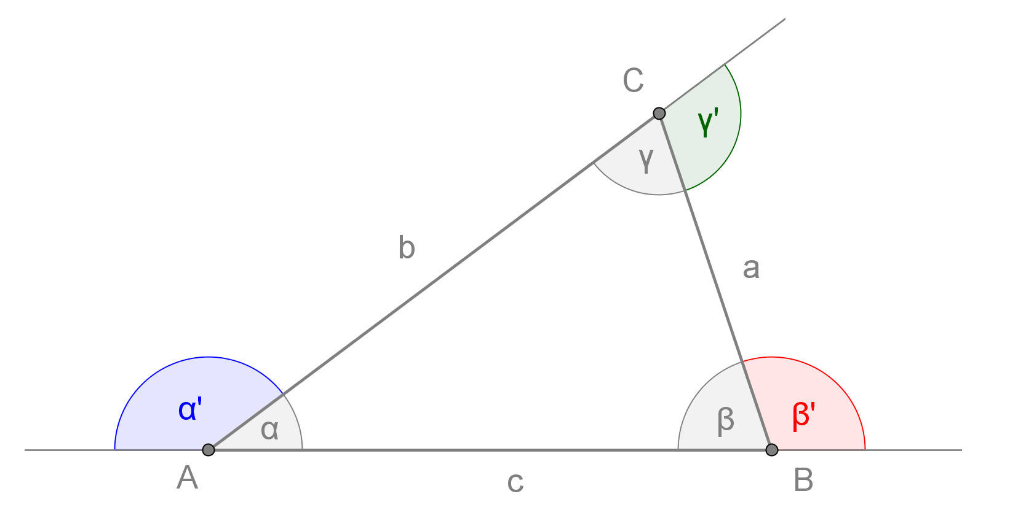
2. ZUNANJI KOT in NEPRILEŽNA NOTRANJA KOTA
Če imata notranji in zunanji kot VRH V RAZLIČNIH OGLIŠČIH trikotnika, pravimo, da sta NEPRILEŽNA.
Preriši in prepiši!
Zunanji kot α‘
Nepriležna notranja kota h kotu α‘
Priležni notranji kot h kotu α‘
Vir: https://si.openprof.com/wb/trikotnik?ch=132#Zunanji_kot_trikotnika

Slide 6
Primer: S pomočjo slike vsem zunanjim kotom določi priležne in nepriležne notranje kote!
Vir: https://si.openprof.com/wb/trikotnik?ch=132#Zunanji_kot_trikotnika
Zunanji kot | Priležni notranji kot | Nepriležna notranja kota
$$α′$$ | $$α$$ | $$β, γ$$
$$β′$$ | $$β$$ | $$α, γ$$
$$γ′$$ | $$γ$$ | $$α, β$$

Slide 7
Preiskovanje: s pomočjo i-učbenika (interaktivna predstavitev levo spodaj) razišči zvezo med velikostjo zunanjega kota in velikostjo nepriležnih notranjih kotov!
Skica: PRERIŠI iz učb. Stičišče str. 231 SPODAJ LEVO (barvna slika).
UGOTOVITEV:
ZUNANJI KOT trikotnika je enak VSOTI NJEGOVIH NEPRILEŽNIH NOTRANJIH KOTOV:
$α′$ =$β+ γ$
$β′$ = $α+ γ$
$$γ^{′}=α+ β$$
Primer: Stičišče 7/str. 231:
PREPIŠI in čimbolj samostojno REŠI PRIMER 2! (POŠLJI!)

Slide 8
DOMAČA NALOGA: Stičišče 7/ str. 233, 234
1. nivo: 41a, 42a, 44ab
2. nivo: 40bc, 44 abc, 48
3. nivo: 40bc, 46, 58

